Slide 1
策略梯度
policy Gradient
汇报人：李任鹏

Slide 2
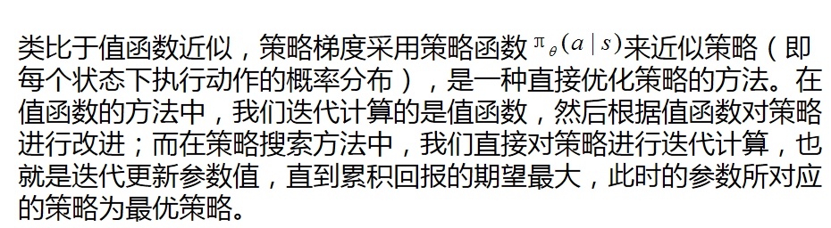

Slide 3
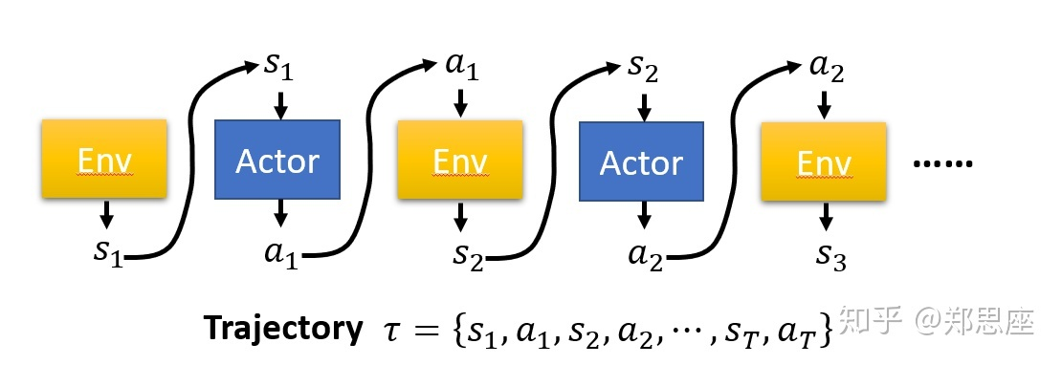
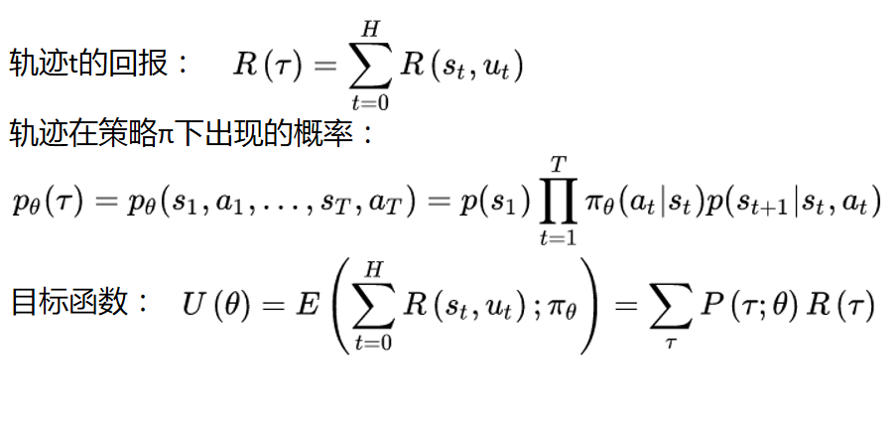

Slide 4
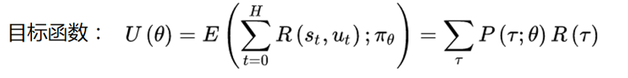
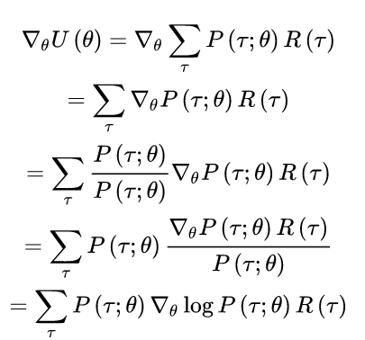
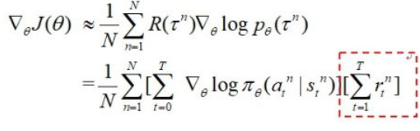

策略梯度：
经验平均逼近：

Slide 5
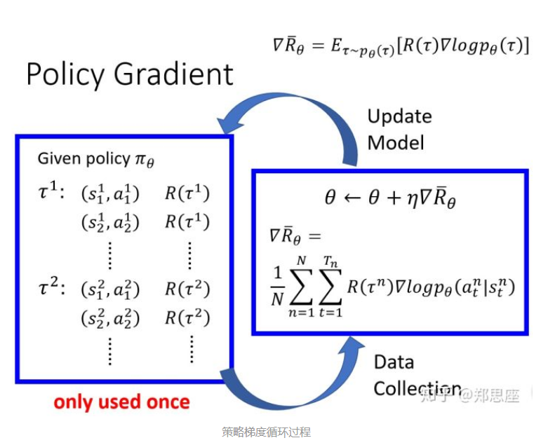
策略函数θ参数更新：

Slide 6
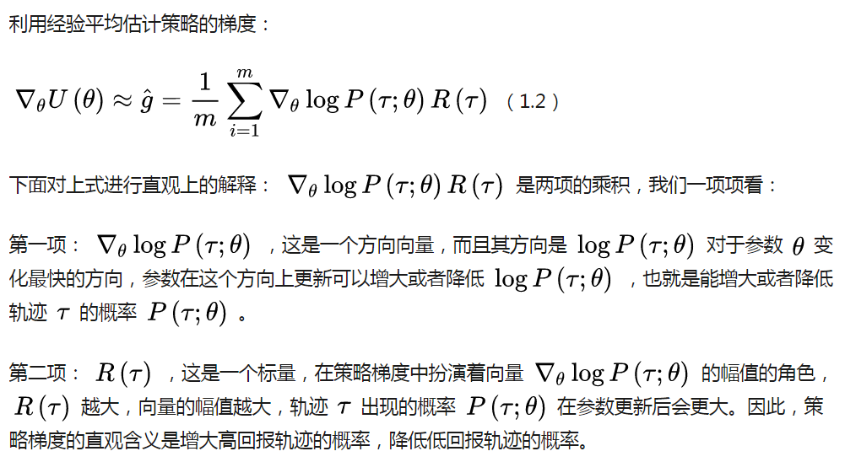
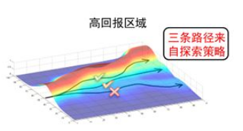
策略梯度直观理解

Slide 7
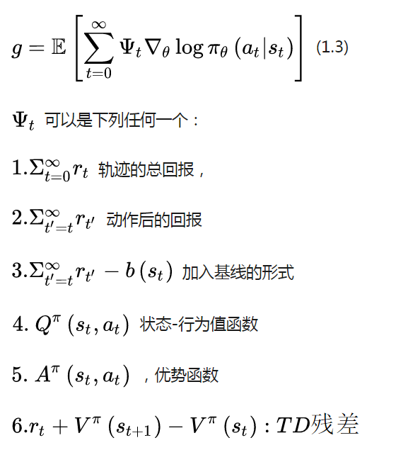
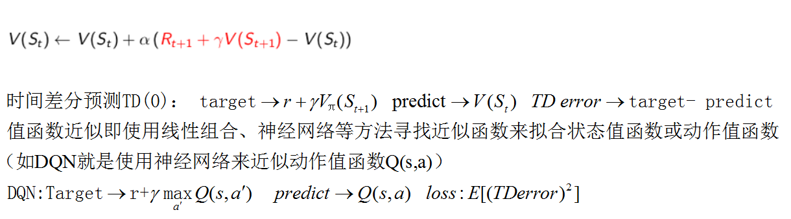
策略梯度
策略梯度法将策略学习从概率集合P(a|s)变换成策略函数π(a|s)，并过求解策略目标函数的极大值，得到最优策略。

Slide 8
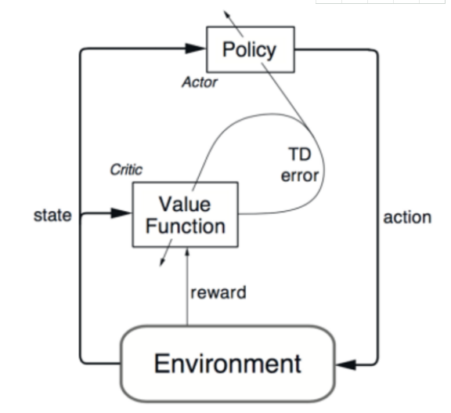
Actor-critic框架

Slide 9
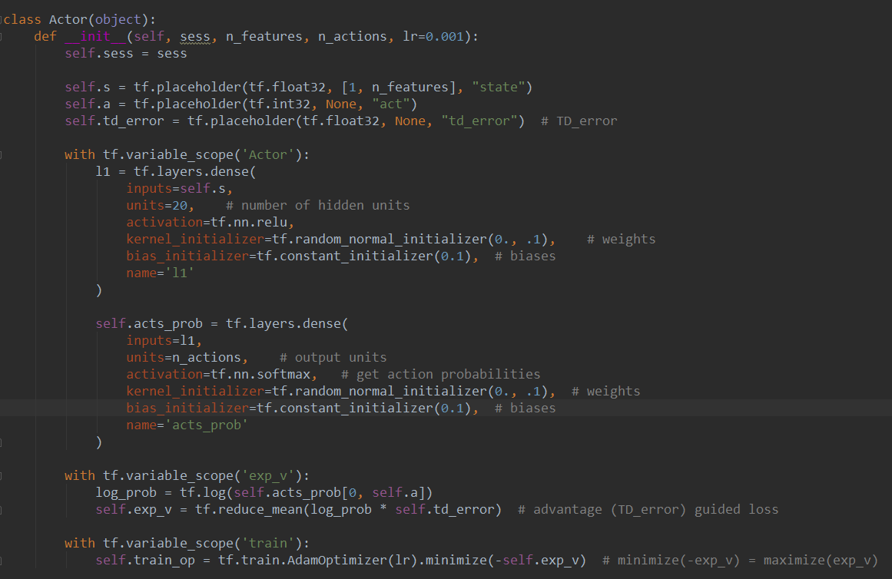

Slide 10
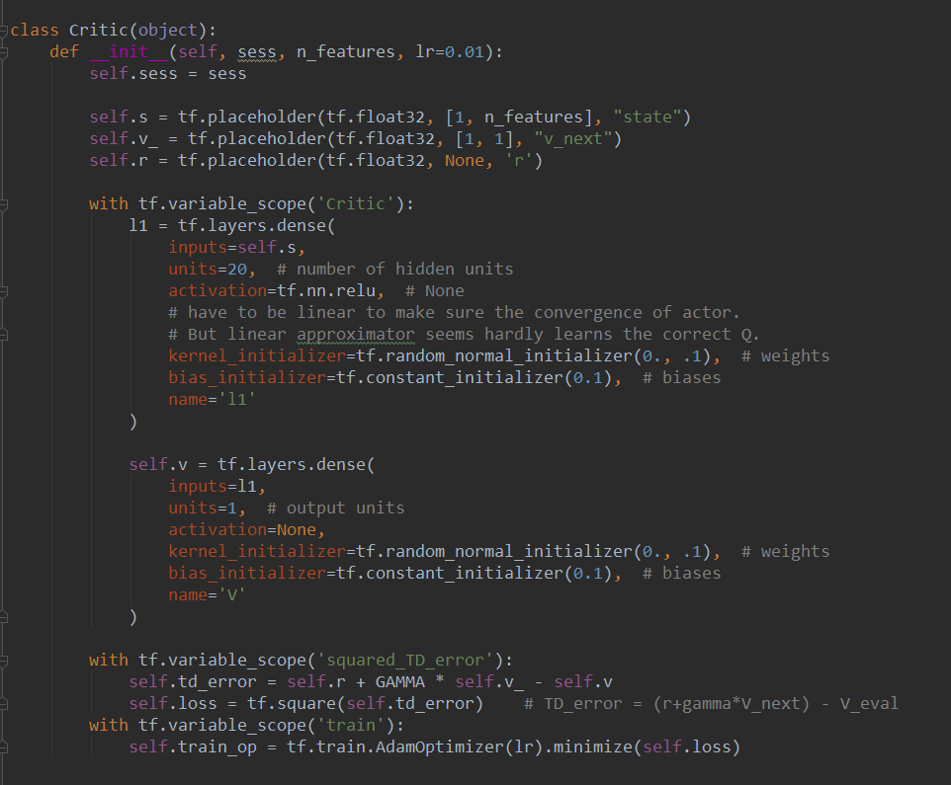

Slide 11
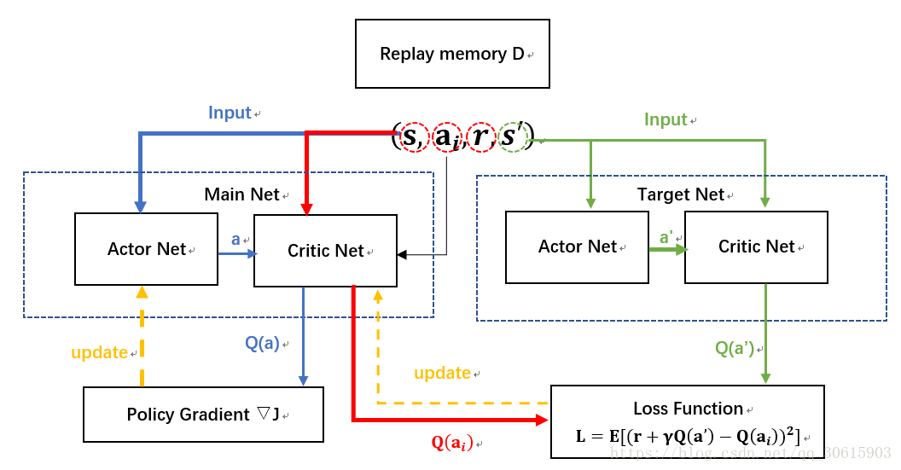
DDPG(Deep Deterministic Policy Gradient)
1.使用深度神经网络
2.引入经验回放机制
3.使用双网络架构（目标网络和在线网络）

Slide 12

A3C（Asynchronous Advantage Actor-critic ）
DQN problem: 1.经验回放带来内存资源的消耗，经验池需要存放大量的历史转换经验样本数据
2.不能实时更新网络模型参数
3.依赖于GPU
A3C利用多个智能体与多个环境进行交互
不同点：1.采用多步Q-learning算法(TD(n))
2.critic拟合基线函数bt
策略梯度（标准化，减少方差）：
优势函数：A(st, at)= Q(st, at) - V(st)
使用动作值函数Q(st, at)估计奖励R()，使用状态值函数V(st)估计基线b；再使用折扣奖励R作为动作值Q的估计值，最终优势函数为
A(st, at) = R(st, at) - V(st)

Slide 13
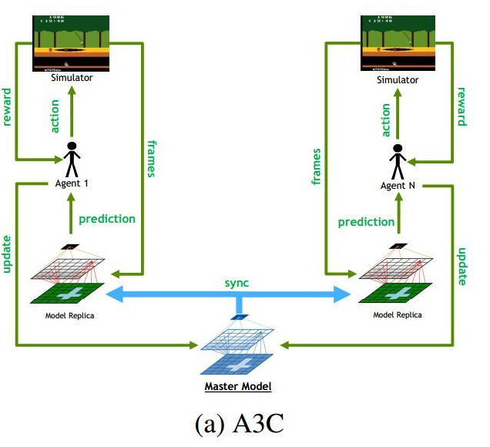

Slide 14
参考链接：
1.强化学习进阶 第六讲 策略梯度方法 - 知乎 https://zhuanlan.zhihu.com/p/26174099
2.策略梯度理解及TensorFlow实现 - 知乎 https://zhuanlan.zhihu.com/p/55298602

